Slide 1
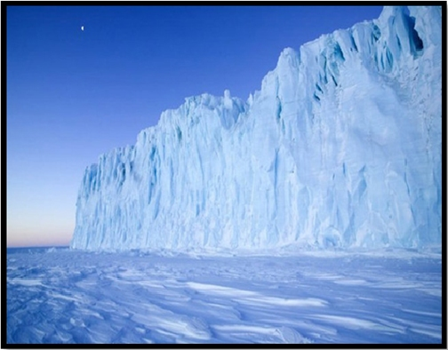
Відкриття Антарктиди
У 19 столітті на пошуки
невідомого материка Південної півкулі вирушили російські моряки. Шлюпами “Восток” і “Мирний” командували Фадей Белінсгаузен і Михайло Лазарев. У 1820 році було відкрито Антарктиду- важкодоступний материк.

Slide 2
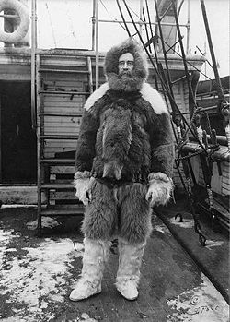
Досягнення Північного Полюса
Роберт Пірі
. Останній похід до полюса почався в липні 1908 року. Пірі та ще двадцять три особи вирушили з Нью-Йорка на кораблі «Рузвельт» і провели зиму на острові Елсмера (частина Канадського арктичного архіпелага.) Навесні експедиція вирушила до полюса по кризі. 1 квітня 1909 р. на 87° 48' пн. ш. через зменшення запасу харчів Пірі наказав частині людей повертатись на корабель, а сам із темношкірим слугою Метью Генсоном та ескімосами Ута, Еґіґінґва, Сіґлу та Укеа рухався далі на північ. Вони досягли полюса 6 квітня1909 року.

Slide 3
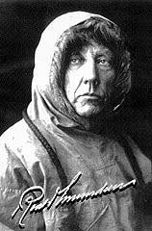
Досягнення Південного Полюса
Руаль Амундсен
Першим досягнув Південного полюса (14 грудня 1911 року). Один із піонерів застосування авіації та повітроплавальних засобів — гідропланів і дирижаблів — в арктичних подорожах.
Загинув 1928 року під час пошуків експедиції Умберто Нобіле.

Slide 4
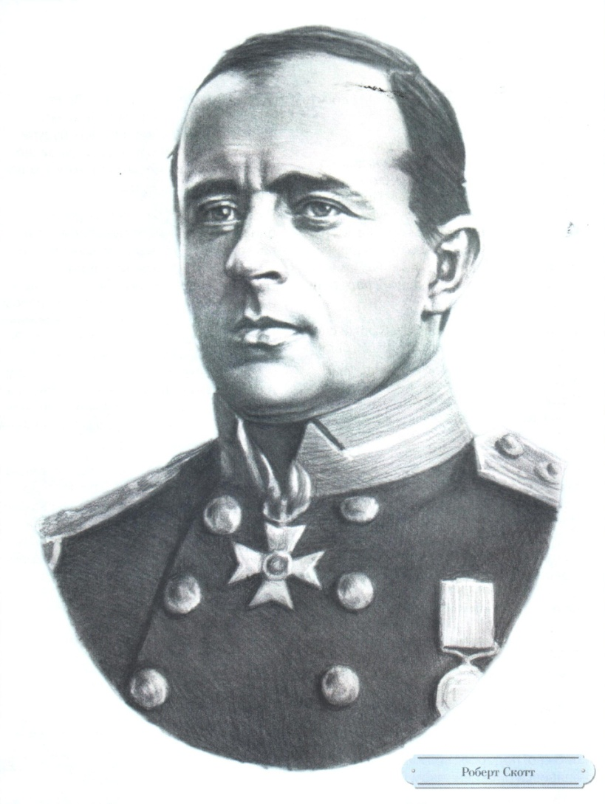
Досягнення Південного полюса
Роберт Фолкон Скотт
британський морський офіцер і керівник двох експедицій до Антарктиди . 17 січня 1912 року Скотт із чотирма колегами підкорили Південний полюс другим після норвежця Руаля Амундсена Повертаючись із полюса, всі учасники групи загинули від голоду та виснаження.

Slide 5
«Змагання Амудсена та Скотта» (сторітеллінг jump story)
Майже одночасно Амудсен та Скотт влітку в 1910 році беруть курс на Антарктиду. Їхні експедиції зустрілися у відкритому морі поблизу берегів Антарктиди. Вважається, що Амудсен кинув Скотту відкритий виклик, і подальше змагання йшло вже під девізом «Хто кого?». У січні 1911 р. Амудсен із сімома супутниками поселився на льодовику Росса. У 14 великих наметах розмістили 52 собаки, харчі та запас вугілля. Скотт розбив табір на мисі Еванса, на 900 км східніше. З ним було 13 супутників. Норвежці робили основну ставку на собак, у той час як англійці в основному покладалися на витривалих маньчжурських конячок і моторні сани (мотонарти). Але коні всі загинули, а мотонарти поламалися. А ось 52 добірних норвежців зробили свою справу. Амудсена супроводжували люди, які як і він , мали досвід виживання в холоді. Його супутники йшли на лижах і в ескімоському одязі, який був легший за одяг учасників експедиції Скотта. Шлях до полюсу Амудсена був на 118 км коротшим. 19 жовтня 1911 року команда з п'яти чоловік на чотирьох санях, запряжених 13 собаками кожні, вирушила в дорогу, а 14 грудня 1911 року, на 35 днів раніше експедиції Скотта, експедиція Амундсена досягла точки на білій рівнині, на висоті 3000 метрів, де, за розрахунками, повинен був знаходитися Південний полюс. Вони залишили невеликий намет, над яким укріпили норвезький прапор, а під ним — вимпел з написом «Фрам». У наметі Амундсен залишив листа норвезькому королю з коротким звітом про похід і послання своєму супернику — Скотту. Вся подорож Амундсена до Південного полюса і назад тривала 99 днів. А 17 січня 1912 року Скотт і четверо його товаришів досягли Південного полюса. Там за залишенним табірним наметом Амудсена вони зрозуміли, що їх випередили. Розчарування було величезне і пригнічуючи подіяло на виснажену експедицію, яка вже 19 січня рушила в зворотньу дорогу. Холод і важкі умови були причиною багатьох затримок у дорозі. 21 березня 1912 року, за 18 км до останнього табору із запасами продовольства і палива, їх наздогнав жахливий ураган. Саме тут їх навіки і занесла заметіль.

Slide 6
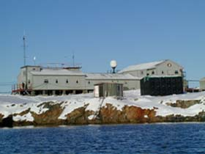
Сучасні дослідженння Антарктиди
Нині відбувається вивчення природи Антарктиди на полярних станція. З 1996 року тут працюють й українські полярники на станції “Академік Вернадський”,яка раніше була англійською науковою станцією «Фарадей»

Slide 7
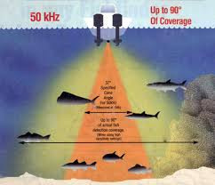
Дослідження Світового океану
З 1927 р. для визначення глибин почали застосовувати спеціальний прилад – ехолот, яким визначають час між поданням звукового сигналу та прийомом від нього відлуння. Так одержують шлях, що пройшов звук, тобто відстань до дна. Вперше прилад використало німецьке судно “Метеор” для промірів глибин у південній частині Атлантичного океану.

Slide 8
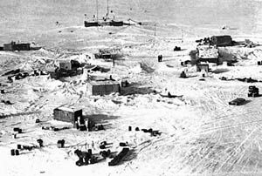

Дослідження Арктики
З 30-х рр. ХХ ст., використовуючи досвід дрейфу судна “Фрам”, почалося вивчення Арктики з полярних обсерваторій, які працювали на дрейфуючих крижинах. Їх метою було стежити за погодою та станом криги на Північному Морському шляху. Перша з них – “Північний Полюс-1” – почала працювати у 1937 році.

Slide 9
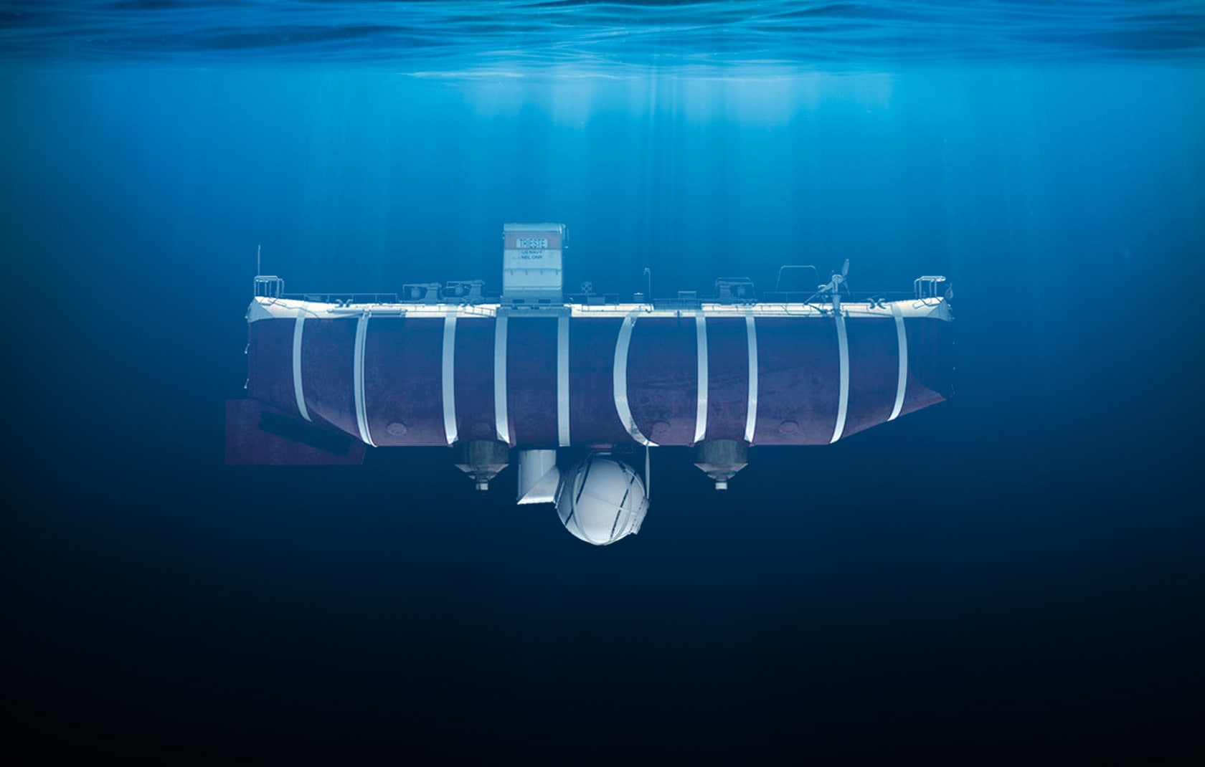
Найглибший жолоб у світі
В1960 р. батискаф "Трієст", в якому знаходилися французи Ж. Пікар і Д. Уолш, опустився на самісіньке дно Маріанського жолоба — на глибину 10 916 м.

Slide 10
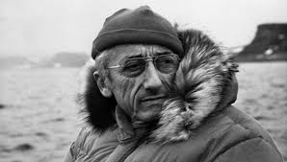
Жак Ів Кусто
французький дослідник Світового океану,фотограф,режисер, автор великої кількості книг і фільмів, . Відомий як Капітан Кусто Commandant Cousteau). Разом з ЕмілемГаняном розробив і випробував акваланг Запатентував турбовітрило..
У 1951 році Кусто орендував корабель Каліпсо .у Томаса Лоела Гіннеса за символічний 1 франк.Воно було обладнано мобільною лабораторією для проведення досліджень у відкритому океані та підводних зйомок.

Slide 11
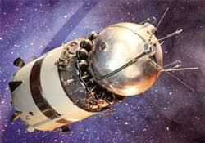
Перший політ у космос
Одним з найвидатніших досягнень ХХ століття був запуск у космос корабля "Восток" з Ю.О. Гагаріним на борту, здійснений в Радянському Союзі 12 квітня 1961 р. Менше ніж за півтори години навколосвітньої космічної подорожі космонавт облетів Землю, на пізнання природи якої людство витратило століття.

Slide 12

Технологія GPS
Розроблена в 1978 році в США для військових цілей система супутникової навігації Navstar розповсюдилася по всьому світу під назвою GPS (що означає просто "глобальна система навігації"). Її основні користувачі - автомобілісти, льотчики і моряки. Географи за допомогою GPS фіксують зсув тектонічних плит, а біологи нещодавно пристосували цю систему для відстеження масових міграцій черепах.

